Slide 1
Un caso di polmonite interstiziale
Dott. Paolo Cecchini
Medicina d’Urgenza
NSGD

Slide 2

Presentazione del caso
Donna di 24 aa
Non fumatrice
Sempre stata bene

Slide 3
Motivo dell’accesso al DEA
Riferisce da 5 giorni febbre elevata associata a intensa cefalea, non responsiva al paracetamolo.
E’ in terapia con azitromicina 500 mg da 3 gg
Si presenta in PS per il persistere della cefalea e della febbre

Slide 4
Valutazione in DEA
Esame obiettivo: iperpiressia, (TC 39°),
PA 110/60, SaO2 97%; torace: ndp; cuore: toni cardiaci ritmici 90 bpm; addome trattabile
Esame neurologico nella norma
Esami ematici: nella norma
TC cranio nella norma

Slide 5
Viene somministrato ibuprofene 600 mg con defervescenza e regressione della cefalea
La paziente viene dimessa
CONSIGLI:
idratazione;
ibuprofene 600 mg 2 volte al giorno;
controllo clinico in DEA dopo 48 ore

Slide 6
Controllo a 48 ore
La paziente torna in DEA riferendo persistenza di febbre elevata e cefalea senza risposta ai FANS.
Esame obiettivo negativo
La paziente esegue RX torace

Slide 7
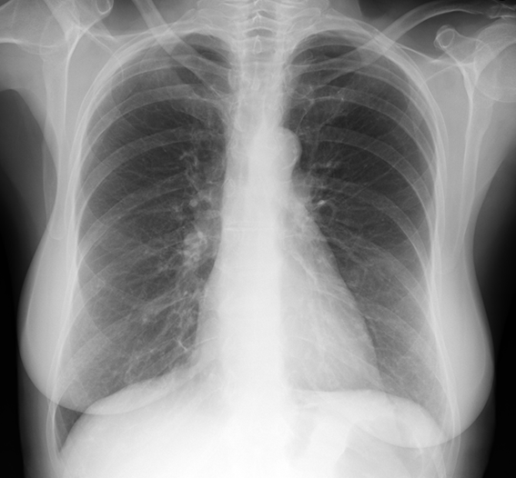
La paziente viene ricoverata in osservazione clinica

Slide 8
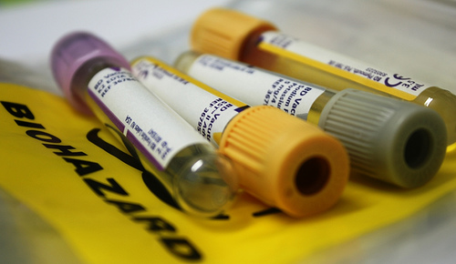
Esami effettuati
Esami ematici
Emocromo:
Hb 11
PLTS 111
GB 3,5
Chimica:
Creatinina 0,53
Sodio 138
Potassio 3,6
AST 58
ALT 82
PCR 24,4
Procalcitonina 0,6
Indagini sierologiche
CMV IgG e IgM neg
Mycoplasma IgG e IgM neg
Adenovirus IgG e IgM neg
Chlamydia negativo
EBV IgG e IgM neg
HIV negativo
H1N1 (tampone) negativo
Ag urinario Legionella negativo
Ag urinario S. pneumonie negativo
Legionella IgG negativo IgM lim sup.
Emocolture negative
Autoanticorpi negativo

Slide 9
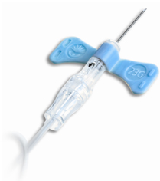
Terapia
Idratazione
FANS per il controllo dell’iperpiressia
No antibiotici

Slide 10
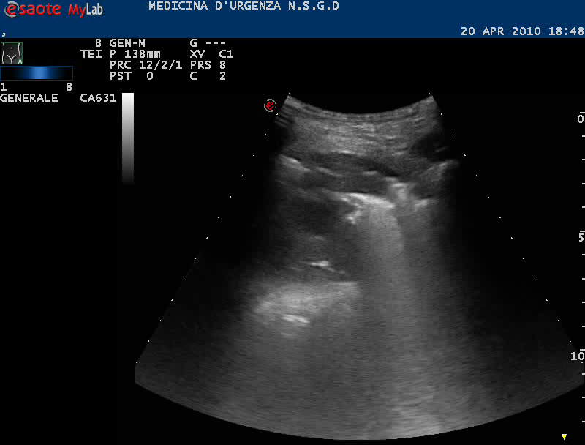

Slide 12
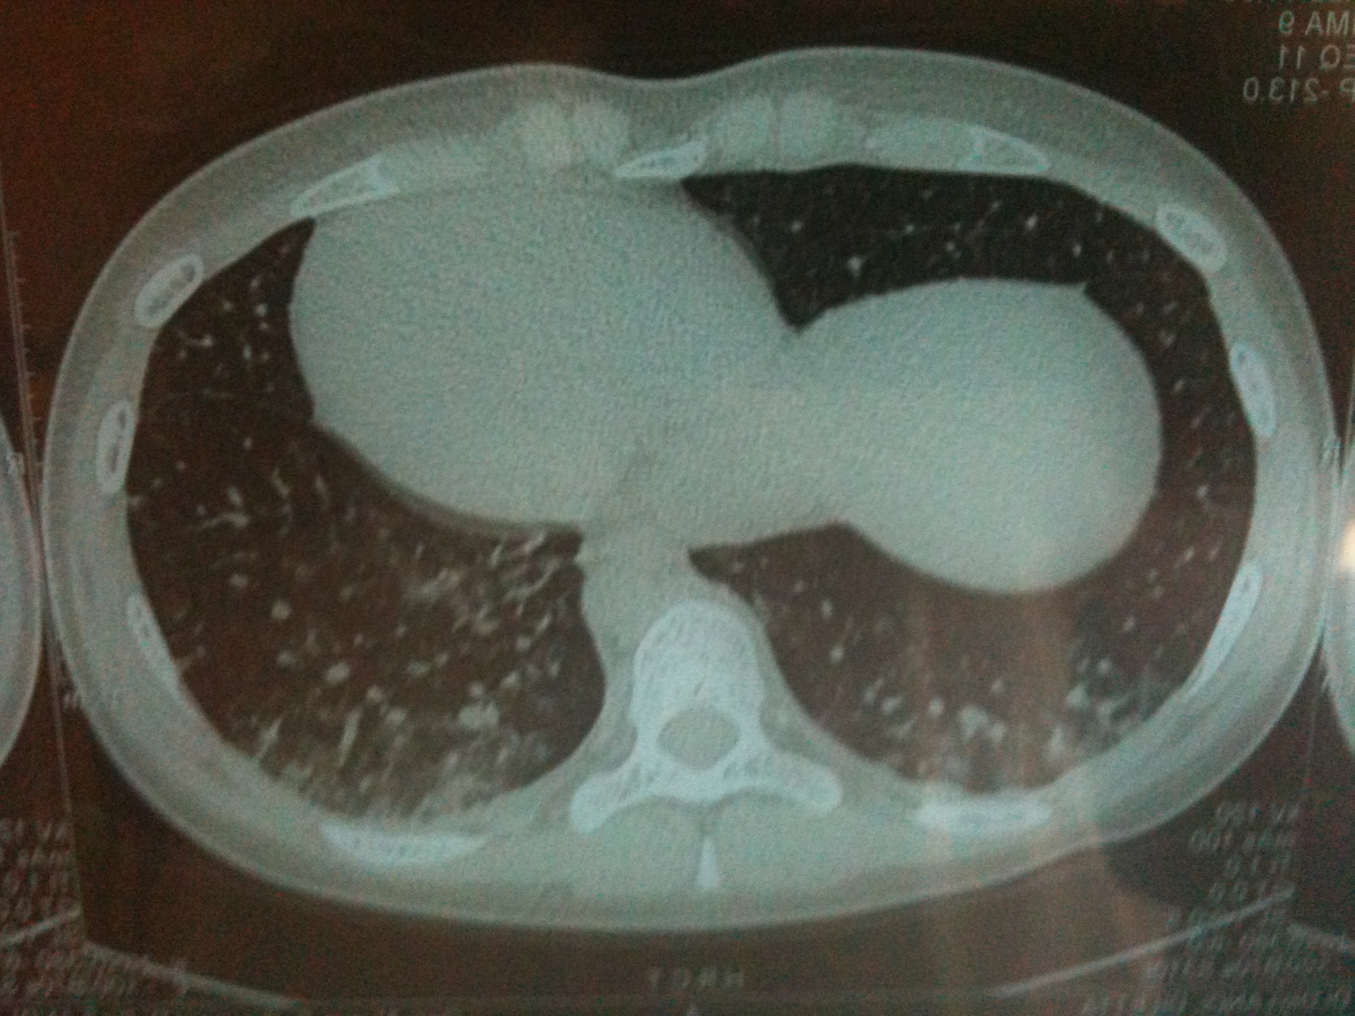
“…multiple aree a vetro smerigliato in sede subpleurica nei segmenti posterobasali dei lobi inferiori più estesi a sinistra che diventano addensamenti in sede sopradiaframmatica…”

Slide 13
Terapia
Levofloxacina 500 mg ev 2 volte al giorno
Dopo 3 giorni di terapia si osserva completa defervescenza
Vengono ripetute le indagini sierologiche:
- Legionella IgG 0,50 IgM 23,4

